Slide 1
课程介绍
—— 阿辉

Slide 2
课程规划 ——阿辉
目的
了解计算机历史及架构
了解编程是什么，以及程序代码是如何运行的
了解c语言，会面向过程编程
了解python，能用 python+bat 制作简单工具

Slide 3
课程目录 ——阿辉
1 计算机通识
2 C语言基础
3 面向对象程序设计（CPP）
4 数据结构
5 Python基础

Slide 4
1 计算机通识
—— 阿辉

Slide 5
课程目录 ——阿辉
1 计算机通识
1 计算机通识
1.1 计算机历史
1.2 计算机架构与硬件
1.3 内核，操作系统，应用程序
课堂小结

Slide 6
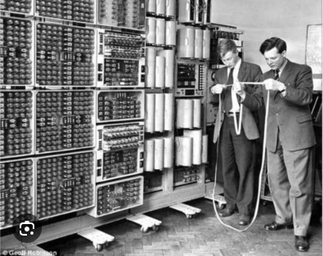
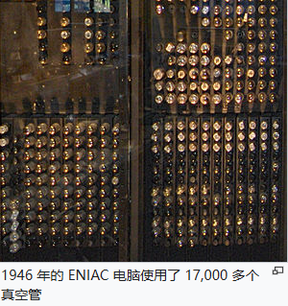
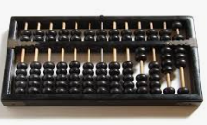
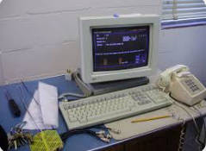
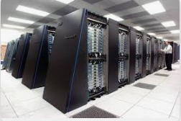
1.1 计算机历史 ——阿辉
1 计算机通识
什么是计算机？用来计算的机器
算盘
打孔纸带计算机
真空管电脑
晶体管电脑
大型机
扩展概念：图灵机，二进制数字电路

Slide 7
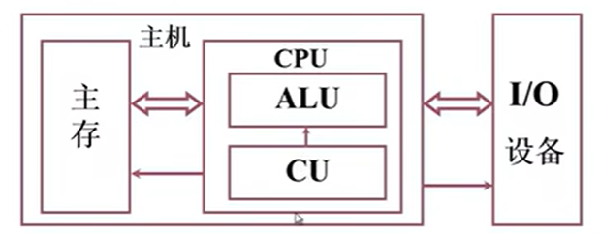
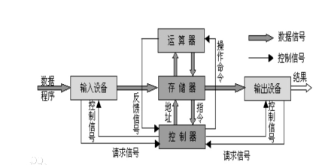
1.2 计算机架构与硬件 ——阿辉
1 计算机通识
冯诺依曼结构（现代）
CPU
存储器：寄存器，RAM，ROM
系统总线

Slide 8
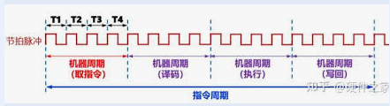
1.2 计算机架构与硬件 ——阿辉
1 计算机通识
CPU：中央处理器，负责解释计算机指令以及处理数据
控制器：解释指令，保证指令按序执行
运算器：处理数据
晶振：石英谐振器的简称，能够产生CPU执行指令所必须的时钟周期。一个时钟周期中只能执行一条指令

Slide 9
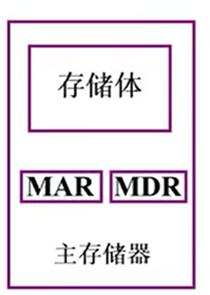
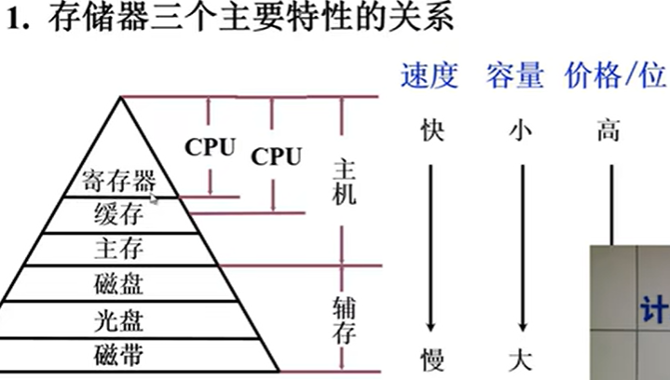
1.2 计算机架构与硬件 ——阿辉
1 计算机通识
存储器：由存储体，存储器地址寄存器，存储器数据寄存器构成
寄存器：CPU用的缓存指令或数据的存储器
RAM：随机存储器，断电丢失数据，一般作为内存
ROM：只读存储器，断电保留数据，数据不可修改（以前）
局部性原理：CPU访问存储器的时候，无论是存取指令还是数据，所访问的存储单元都趋于聚集在一个较小的连续区域

Slide 10
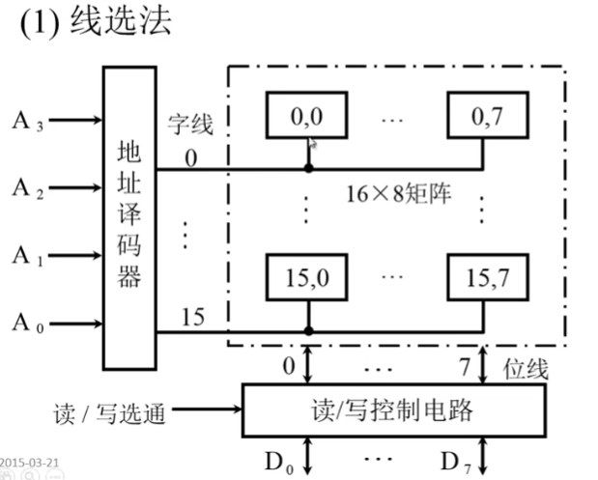
1.2 计算机架构与硬件 ——阿辉
1 计算机通识
存储器的译码驱动方式

Slide 11
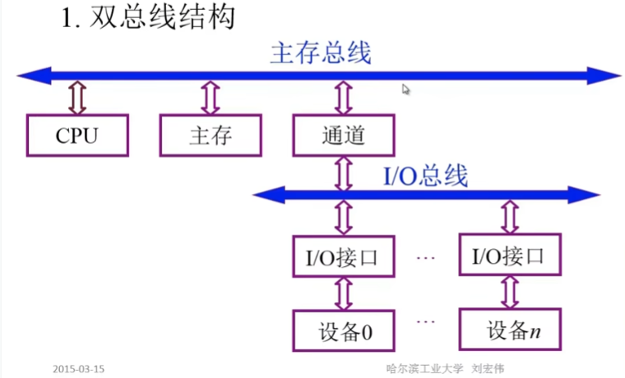
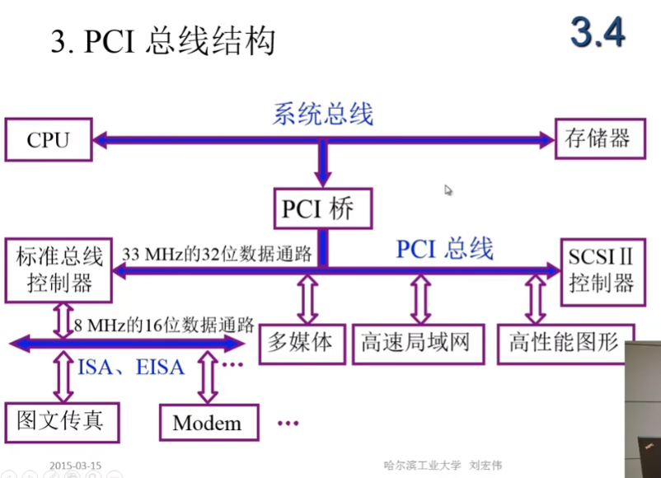
1.2 计算机架构与硬件 ——阿辉
1 计算机通识
系统总线：模块化I/O设备

Slide 12
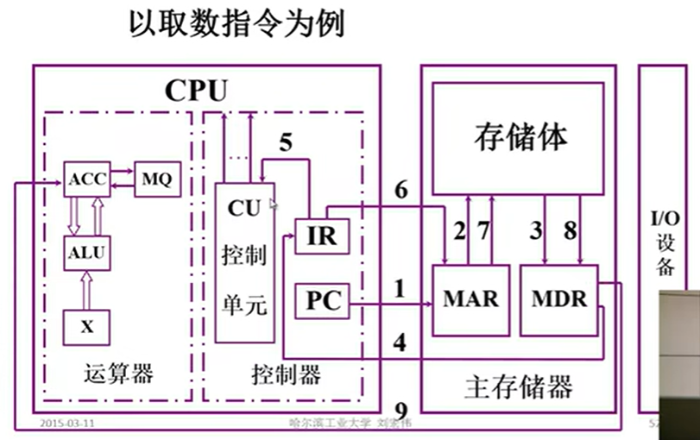
1.2 计算机架构与硬件 ——阿辉
1 计算机通识
冯诺依曼结构（现代）
CPU
存储器：寄存器，RAM，ROM
系统总线

Slide 13
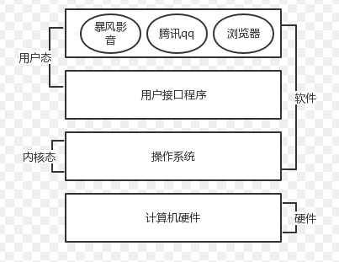
1.3 内核，操作系统，应用程序 ——阿辉
1 计算机通识
内核：管理硬件资源的调度。比如进程，内存，设备驱动程序，文件和网络系统
操作系统：包括内核，并提供了一个交互的界面
应用程序：可以运行在操作系统上的程序

Slide 14
1.3 内核，操作系统，应用程序 ——阿辉
1 计算机通识
操作系统术语
中断：打断正在执行的程序使处理器去执行其他程序
进程：指计算机中运行的程序单位。通常一个应用程序可以用一个或多个进程表示
应用程序本身只是指令和数据的集合，程序运行时，操作系统会创建一个表示该程序的进程，给这个进程分配硬件资源（包括内存），将硬盘中的程序拷贝到内存中，根据加载进内存的指令，处理内存中的数据

Slide 15
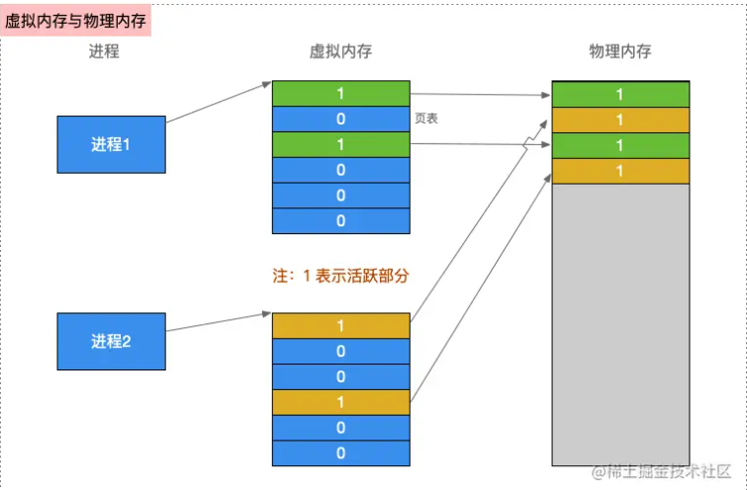
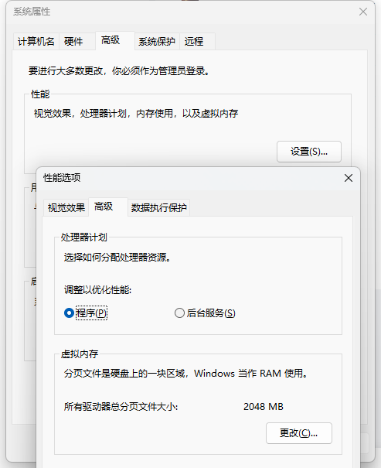
1.3 内核，操作系统，应用程序 ——阿辉
1 计算机通识
操作系统术语
虚拟内存：计算机系统中内存管理的一种技术。应用程序认为内存是一整块连续的地址，实际在物理内存上是分隔的多块内存碎片

Slide 16
课堂小结 ——阿辉
1 计算机通识
冯诺依曼结构：CPU，存储器，系统总线
内核：管理硬件资源的调度
进程：指计算机中运行的程序单位
程序=指令+数据

Slide 17
谢谢倾听 —— 阿辉

